Slide 1


PresenceLog_Sport
Aleksandra Vidovic und Alina Bischof

Slide 2

INHALTSVERZEICHNIS:
Projektvorstellung
Features
Technologien
Must haves & Nice to haves
Zuständigkeit
Probleme & Lösungen
Live Demo

Slide 3

PROJEKTVORSTELLUNG

Slide 4

PROJEKTIDEE
Desktop Applikation
zur Verwaltung von Trainingsgruppen

Slide 5



WARUM?
Manueller Vorgang digitalisieren → übersichtlicher
Persönliche Erfahrung

Slide 6

FEATURES
Personen hinzufügen
Trainingsgruppen erstellen
Personen
Zeitplan
Anwesenheitscheck
Analyse

Slide 7

TECHNOLOGIEN
BESONDERHEITEN
Visual Studio 2022
GitHub
NuGet Packages:
SerilogNewtonsoft.Json
Serilog
Serilog.Sinks.Console
Serilog.Sinks.File
DatePicker
ListViews
Bindings

Slide 8

MUST HAVES
Kalenderansicht → Datumauswahl → Trainingsgruppen
neue Trainingsgruppen erstellen
neue Personen anlegen
Personen bleiben gespeichert
Anwesenheitsliste pro Trainingsgruppe
Buttons für “Anwesend” oder “Abwesend”
“Abwesend” → Unterfenster → Begründung eingeben
“Zurück” Button
Analyse-Page

Slide 9

NICE TO HAVES
Suchleiste für Datum oder Trainingsgruppen
Notizfeld pro Trainingseinheit
Zufallsgenerator für Aufwärmübungen
Namen der Personen alphabetisch sortieren
Zusätzliche Informationen eingeben z.B.: Telefonnummer, etc.
Timer / Stoppuhr
Hintergrundfarbe der Trainingsgruppe ändern

Slide 10
ZUSTÄNDIGKEIT
Alina: Hauptsächlich Backend
Aleksandra: Hauptsächlich Frontend
Frontend: ist die für den Benutzer sichtbare Benutzeroberfläche
Backend: interne Logik und Datenverarbeitung

Slide 11
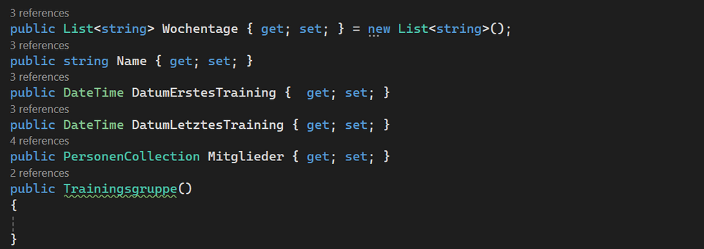
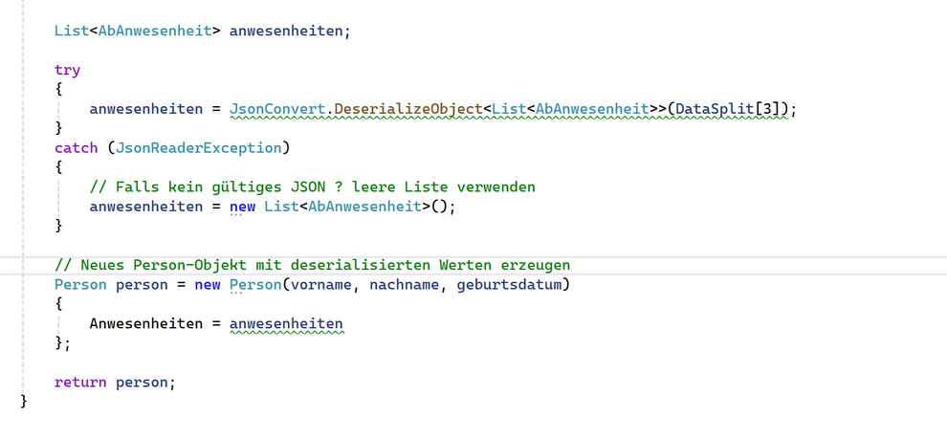
PROBLEME + LÖSUNGEN
DatePicker → Datum ausgewählt → keine Trainingsgruppe angezeigt
leere Wochentag-Liste aus der gespeicherten Datei geladen
System.Text.Json ignoriert Felder standardmäßig Wochentag-Liste war ein öffentliches Feld und kein Property
Wenn man auf den “Trainingsgruppe erstellen” Button drücken wollte, hat sich das dazugehörige Fenster nicht geöffnet.
Fehler in Desirialize-Methode in Person-Klasse

Slide 12
LIVE DEMO

Slide 13

VIELEN DANK FÜR EURE AUFMERKSAMKEIT

